Slide 1

Forudsigelse af tilskuertal ved Viborg FF`s hjemmekampe

Slide 2
Forretningskontekst
Hvorfor er tilskuertal vigtige?
Tilskuertal påvirker drift, bemanding og omsætning
Belsutninger træffes på forskellige tidspunkter før kamp
Viborg FF har behov for realistiske prognoser over tid

Slide 3
Problemformulering
Projektets hovedspørgsmål
Hvordan kan Viborg FF gennem dataanalyse identificere de vigtigste faktorer bag billetsalg?
Hvordan kan denne viden anvendes som beslutningsstøtte før hjemmekampe?

Slide 4

Dataoverblik
Historiske hjemmekampe
Kampinformation (modstander, tidspunkt
Billetsalg (solgte biletter 10/7/3 dage før kamp
Vejrdata på kampdagen

Slide 5

Realisme og featurevalg (hvornår data er realistisk tilgængelige i beslutningsprocessen)
Tidlige features:
Strukturelle kampdata
Sene features:
Billetsalg tæt på kampen

Slide 6
Metodisk tilgang
Sammenligning af flere modeller:
Linær regression
Ridge regression
Lasso regresiion
Best subset selection

Slide 7
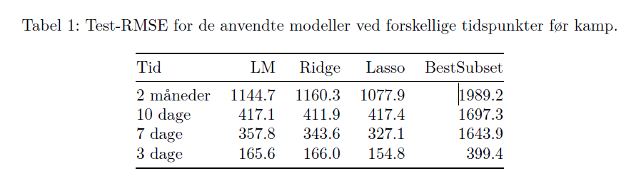
Evaluering
Modelvurdering
Cross- validation til tuning
Testdata til performance
RMSE anvendt som evalueringsmål

Slide 8
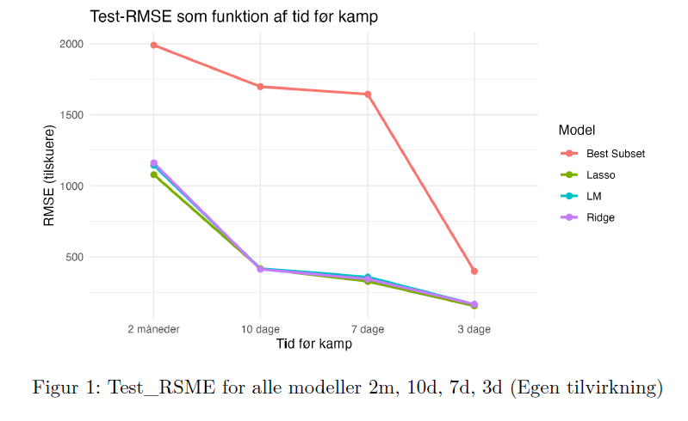
Resultater
Fejlen falder markant tættere på kampdagen
Regulariserede modeler performere bedst

Slide 9

Modelvalg: Lasso (Pragmatisk kompromis mellem præcision, fortolkning og praktisk anvendelse)
Lav RMSE på tværs af tidshorisonter
Automatisk variabeludvælgelse
Reducerer risiko for overfitting

Slide 10
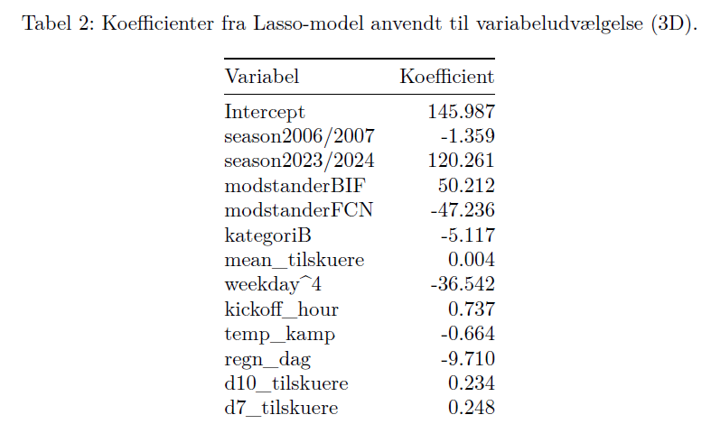
Variabelbetydning
Solgte biletter 3,7,10 dage før kamp
Kampkategori og modstander
Vejr har begrænset betydning i denne kontekst

Slide 11
Forretningsmæssig anvendelse
Hvordan kan modellen bruges?
2 måneder før
Grov planlægning
10/7 dage før
Justering af bemanding og drift
3 dage før
Næsten endelig kapacitetsvurdering

Slide 12

Begrænsninger og reflektion
Begrænset datamængde
Ændringer i sæsonstruktur over tid
Data governance er en forudsætning for drift
Modellen er beslutningsstøtte ikke en garanti

Slide 13
Konklusion
Tilskuertal kan forudsiges med rimelig præcision ved brug af historiske data
01
Præcisionen forbedres markant, jo tætter på kampdagen prognosen udarbejdes
02
Lasso giver den bedste balance mellem performance, fortolkning og praktisk anvendelse
03
Modellen ikke er en garanti, men et værktøj til at understøtte bedre beslutninger
04

